Slide 1
Erste Verteidigung
Hauptseminar AMR WS19/20
Konstantin Wrede
Modul: Control
Gruppe: HSAMR1
Dresden, den 03.12.2019

Slide 2
Inhalte
Erste Verteidigung
1 Stand Vorpräsentation
2 Drehzahlregelung
3 Geregelte Geradeausfahrt

Slide 3
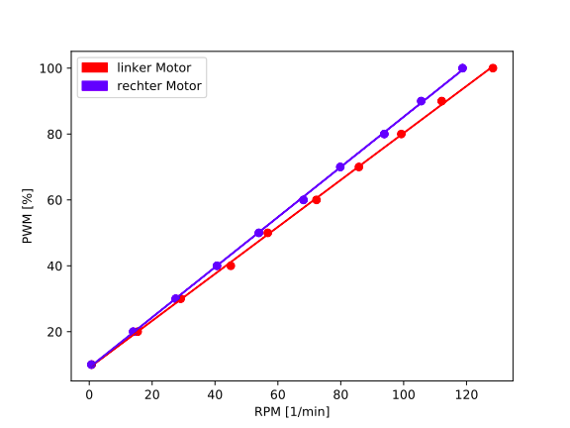
1 Stand Vorpräsentation
Entwurf digitaler PID-Regler, PWM-RPM Zusammenhang
  Entfruf eines digitale PID-Reglers
  → Einsatz als PD-Regler bei der Linienverfolgung
  → Verzicht auf I-Term, da keine stationäre Reglerabweichung und komplexere Einstellung
  Kalibrierung der Motoren mit Regression über PWM–RPM-Samples
  → später Implementierung als Vorsteuerung der Drehzahlregelung

Slide 4
2 Drehzahlregelung
Vergleich Steuerung / Regelung
  reine Steuerung aus PWM-RPM-Zusammenhang
  → relativ ungenaue Geradeausfahrt
  v/ω-Regelung aus Rückkopplung gemessenen Drehzahl in PID-Regler
  → langsam bei Anfahrt/Bremsen
  → PWM-RPM-Zusammenhang auch als Vorsteuerung
  → genauere Geradeausfahrt
  Querregelung mit unterlagerter Drehzahlregelung
  → noch genauere Geradeausfahrt
Geradeausfahrt | v/ω-Steuerung | v/ω-Regelung | Querregelung
Querabweichung auf 100 cm | >>10 cm | 7 cm | 2 cm

Slide 5
3 Geregelte Geradeausfahrt
Linearisierte Querregelung
  Arbeitpunktwahl:
  Linearisiertes Modell der Geradeausfahrt:
  Linearisierte Querabweichung:

Slide 6
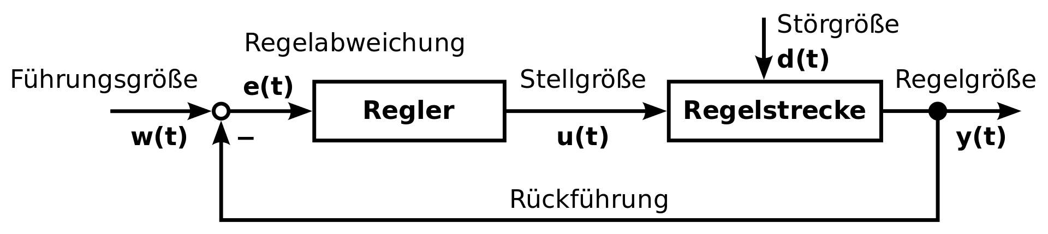
3 Geregelte Geradeausfahrt
WOK-Betrachtung verschiedener Regelungen
Quelle: https://upload.wikimedia.org/wikipedia/commons/b/b3/Einfacher_Regelkreis_n.svg

Slide 7
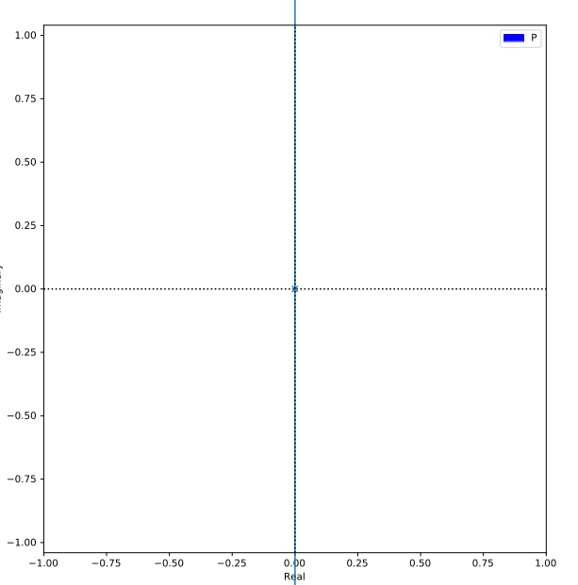
3 Geregelte Geradeausfahrt
WOK-Betrachtung verschiedener Regelungen
Quelle: https://upload.wikimedia.org/wikipedia/commons/b/b3/Einfacher_Regelkreis_n.svg
P-Regler:
=> instabil!

Slide 8
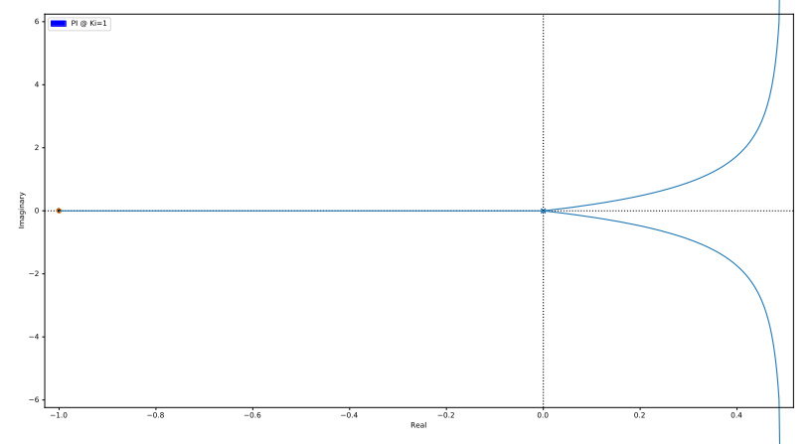
3 Geregelte Geradeausfahrt
WOK-Betrachtung verschiedener Regelungen
Quelle: https://upload.wikimedia.org/wikipedia/commons/b/b3/Einfacher_Regelkreis_n.svg
PI-Regler:
=> instabil!

Slide 9
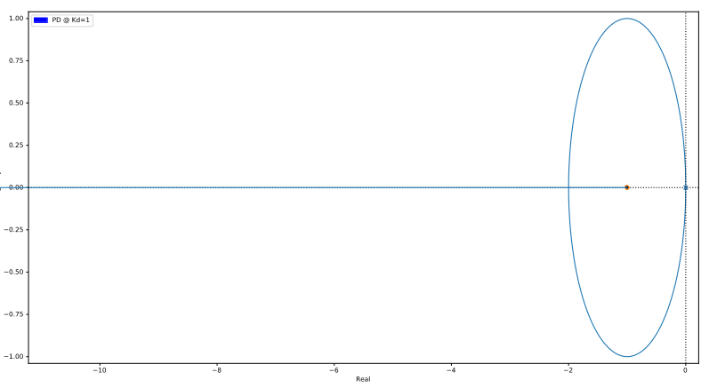
3 Geregelte Geradeausfahrt
WOK-Betrachtung verschiedener Regelungen
Quelle: https://upload.wikimedia.org/wikipedia/commons/b/b3/Einfacher_Regelkreis_n.svg
PD-Regler:
=> stabil!

Slide 10
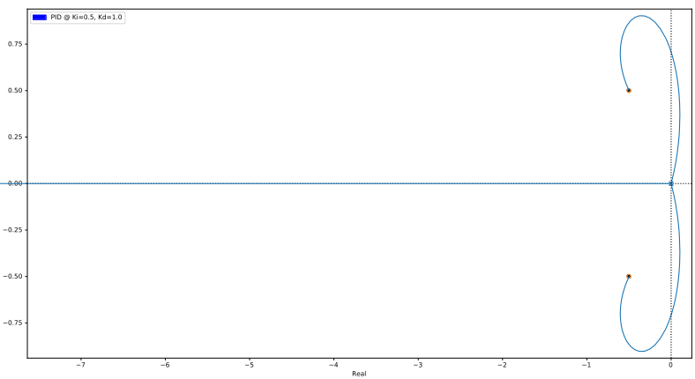
3 Geregelte Geradeausfahrt
WOK-Betrachtung verschiedener Regelungen
Quelle: https://upload.wikimedia.org/wikipedia/commons/b/b3/Einfacher_Regelkreis_n.svg
PID-Regler:
=> instabil!

Slide 11
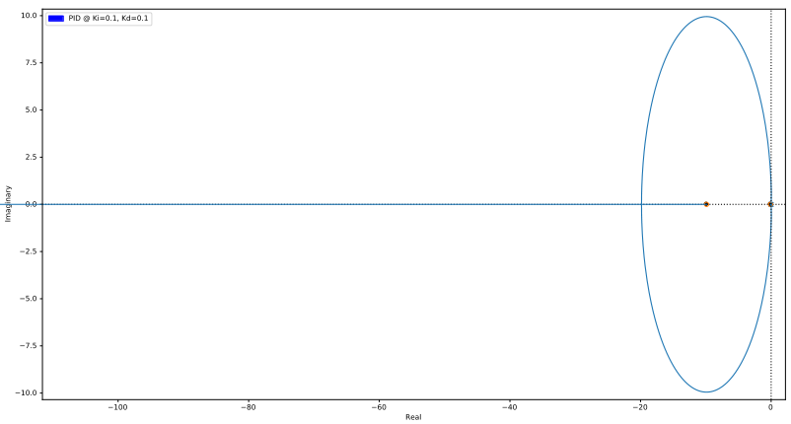
3 Geregelte Geradeausfahrt
WOK-Betrachtung verschiedener Regelungen
Quelle: https://upload.wikimedia.org/wikipedia/commons/b/b3/Einfacher_Regelkreis_n.svg
PID-Regler:
=> stabil!

